Slide 1
약
사용하기
을 올바로
[ 어르신용 교재 ]

Slide 2
[ 약을 올바로 사용하기 ]
이 교육이 끝나면 어르신께서는,
4가지 행동순서에 따라 안전하게 약을 사용하실 수 있습니다.
약을 사용하시고 생길 수 있는 부작용의 대처법을 알게 됩니다.
[ 어르신용 교재 ]

Slide 3
[ 순 서 ]
적절한 의약품 사용
약 올바로 사용하기
약 사용이 필요한지 확인합니다.
약 사용법을 읽고 확인합니다.
올바른 방법으로 사용합니다.
약에 대한 반응을 살핍니다.

Slide 4
적절한 의약품 사용
어르신께서는 약의 사용법을 잘 지키고 계십니까?
약은 올바른 방법으로 사용하는 것이 중요합니다.
약은 병을 예방 또는 치료하거나, 병의 원인을 없애고 건강하게 생활하기 위해 사용합니다.
약을 올바르게 사용하지 않으면,
원하는 약의 효과를 얻기가 어렵습니다.
원치 않는 약의 부작용이 생길 수 있습니다.
치료가 잘 되지 않아서 합병증이 생길 수 있습니다.

Slide 5
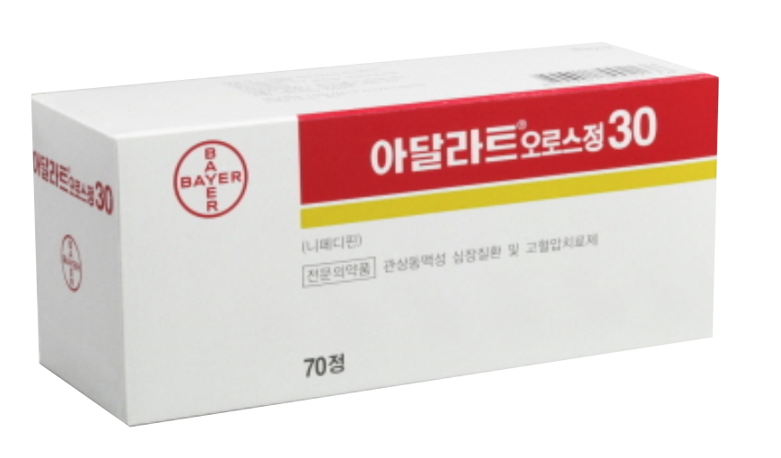
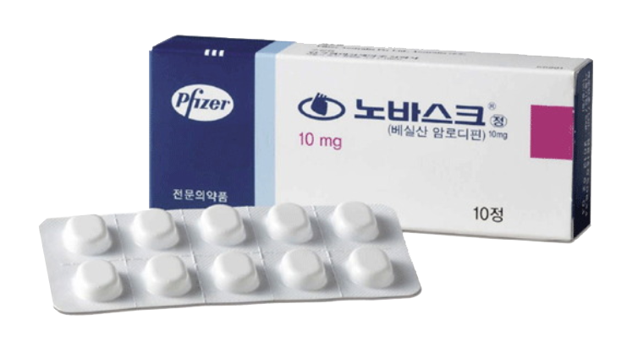
전문의약품과 일반의약품은 어떻게 다를까요?
전문의약품
의사가 환자를 진료한 후에 환자의 증상에 맞추어 처방하는 약입니다.

Slide 6
전문의약품과 일반의약품은 어떻게 다를까요?
일반의약품
의사의 처방전이 없이도, 환자 스스로 또는 약사의 추천을 받아 선택하여 살 수 있는 약입니다.
일반의약품을 구입할 때는 약사에게 자신의 증상에 대해 이야기하고 적절한 조언을 듣고 구입하는 것이
도움이 됩니다.
어떻게 다른지 설명해 줄께요.
이지엔6랑 타이레놀 중에 저는 어떤걸 먹어야 하나요?

Slide 7
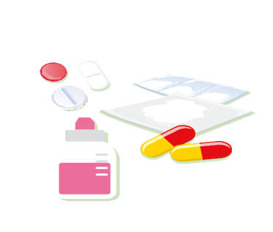
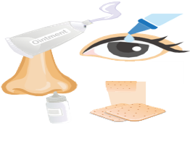
약의 종류
약은 사용 방법에 따라 여러 종류가 있습니다.
약의 종류
약은 그 사용방법에 따라 내복약, 외용약, 주사약으로 분류됩니다.
[ 내복약 ]
[ 외용약 ]
[ 주사약 ]
알약, 캡슐약, 가루약,
시럽약 등 입으로 먹는 약입니다.
치료가 필요한 부위에 직접 바르거나 붙이는 약입니다.
연고, 크림, 로션, 파스, 안약, 좌약 등이 있습니다.
주 사 바 늘 을 통 해 몸 안으로 직접 넣는 약입니다.
인슐린, 백신, 수액제 등이 있습니다.

Slide 8
약 올바로 사용하기
안전하고 효과적인 약 사용을 위해 , 다음 4가지 행동순서를 따릅니다.
약 사용이 필요한지 확인합니다.
약 사용법을 읽고 확인합니다.
올바른 방법으로 사용합니다.
약에 대한 반응을 살핍니다.

Slide 9
올바른 약 사용은 왜 중요할까요?
약을 올바르게 사용하지 않으면 약의 효과가 없거나, 병을 더욱 악화시키거나,
이전에 없던 부작용이 생길 수 있습니다.
약을 먹고나니
왜 갑자기 간지럽지?
Notes:
약을 올바르게 사용하지 않을 때, 우리는 ‘오남용’이라고 표현합니다.
오남용은 오용과 남용을 모두 포함하는 개념입니다.
오용은 의약품을 의사의 처방이나 사용설명서의 지시를 따르지 않고, 다른 목적이나 방법 등으로 잘못 사용하는 것을 말합니다.
남용은 일정한 기준이나 한도를 넘어서 약을 함부로 사용하는 것을 말합니다.
의약품의 오용과 남용은 모두 부작용, 습관성, 의존성을 일으킬 가능성을 매우 높여, 우리의 신체와 정신의 건강을 해칠 수 있습니다.

Slide 10
올바른 약사용은 왜 중요할까요?
약의 오남용은 무엇일까?
오용은 의약품을 의사의 처방이나 사용설명서의 지시를 따르지 않고, 다른 목적이나 방법 등으로 잘못 사용하는 것을 말합니다.
남용은 일정한 기준이나 한도를 넘어서 약을 함부로 사용하는 것을 말합니다.
내가 어제 타온 감기약인데
여보 열이 계속 나는데 먹을 약 없나요?
한번 먹어봐!
증상이 비슷하다고 약을 오용하면 안 됩니다.

Slide 11
올바른 약사용은 왜 중요할까요?
약의 오남용은 무엇일까?
오용은 의약품을 의사의 처방이나 사용설명서의 지시를 따르지 않고, 다른 목적이나 방법 등으로 잘못 사용하는 것을 말합니다.
남용은 일정한 기준이나 한도를 넘어서 약을 함부로 사용하는 것을 말합니다.
그럼 이번에는 수면제를
여보~ 수면제를 먹어도 잠을 못 자네요.
2~3알 먹어봐!
효과가 적다고 약을 남용하면 안 됩니다.

Slide 12
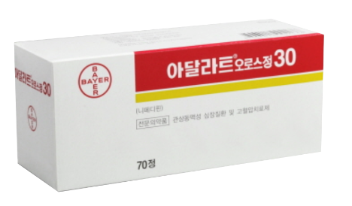
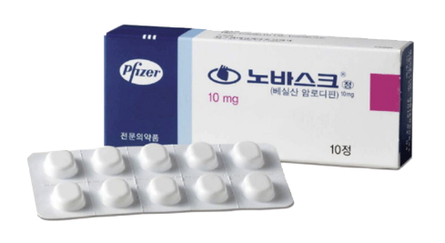
약 사용이 필요한지 확인합니다.
약이 필요한지를 누가 결정합니까?
전문의약품은 의사가 직접 결정합니다. 일반의약품은 약사에게 추천 받는 것이 좋습니다.
증상에 맞춰서
처방해 드리겠습니다.
저는 어떤 혈압약을 먹어야
하나요?

Slide 13
약 사용이 필요한지 확인합니다.
약이 필요한지를 누가 결정합니까?
어르신께서 현재 사용하고 있는 약이나, 이전에 겪었던 부작용을 정확하게 알려주시면 의사나 약사가 약을 정할 때 많은 도움이 됩니다.
요즘 드시고 있는 약이 있으신가요?
제가 혈압약과
관절약을 먹고있습니다.

Slide 14
약 사용법을 읽고 확인합니다.
약을 사용하기 전에 복약설명서나 표시정보를 읽고, 항상 다음 5가지를 확인합니다.
1) 사용하려는 약이 맞는지 : 약의 이름
2) 증상에 맞는 약인지 : 효능효과

Slide 15
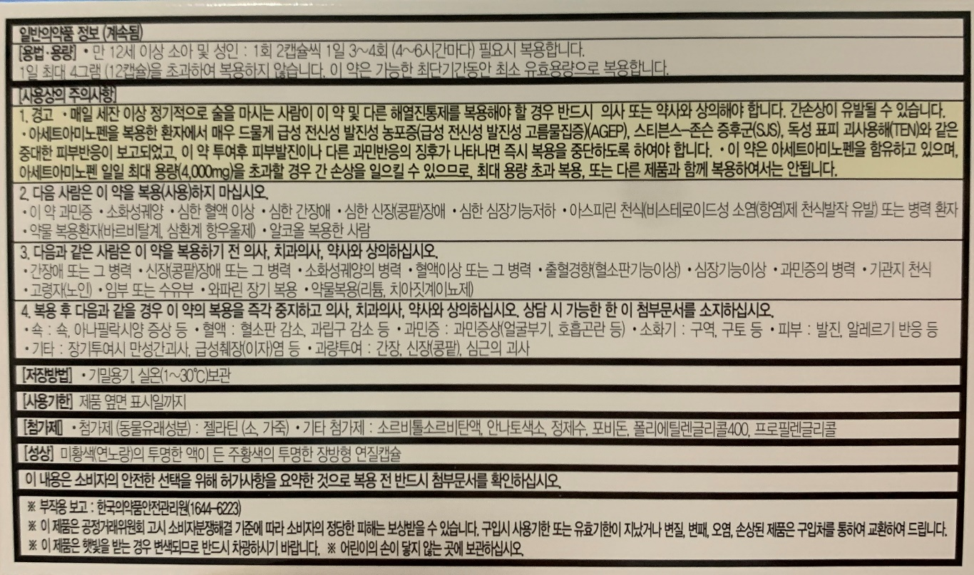
약 사용법을 읽고 확인합니다.
약을 사용하기 전에 복약설명서나 표시정보를 읽고, 항상 다음 5가지를 확인합니다.
3) 얼마나, 언제 사용해야 하는 약인지 : 용법용량
4) 어떻게 사용해야 하는 약인지 : 용법용량
5) 사용해도 되는 약인지 : 주의사항

Slide 16
약 사용법을 읽고 확인합니다.
전문의약품은 복약설명문을 읽고 다음을 확인합니다.
약의 이름을 확인합니다. 약의 모양과 색을 드시려는 약의 실물과 비교하여 확인합니다.
약의 효능효과를 확인합니다. 약을 먹을 시간과 1회 복용량이 맞는지 확인합니다.
주의사항을 확인합니다.
약품사진 | 약품명 | 복약안내 (투약량, 횟수, 일수) |  | 주의사항
 | [레복사신정 500mg] 분홍 내지 연분홍색의 장방형 필름코팅정 | [퀴놀론계 항생제] Levofloxacin 성분의 퀴놀론계 항균제로 세균 감염에 의한 다양한 감염중의 예방 | 1정씩, 1회 10일분
확인이 어렵거나 내용이 잘 이해되지 않는다면 의사나 약사에게 도움을 구하시는 것이 필요합니다.

Slide 17
약 사용법을 읽고 확인합니다.
일반의약품은 겉포장의 표시정보를 읽고 다음을 확인합니다.

Slide 18
올바른 방법으로 사용합니다.
약, 언제 먹어야 할까요?
식 전
식 후
식간
취침전
일부당뇨약
골다공증약
궤양치료제
위장관 운동조절제
소염진통제
비만약
항진균제
제산제
갑상선호르몬제
혈전 용해제
변비약
수면제
항히스타민제
전립선약

Slide 19
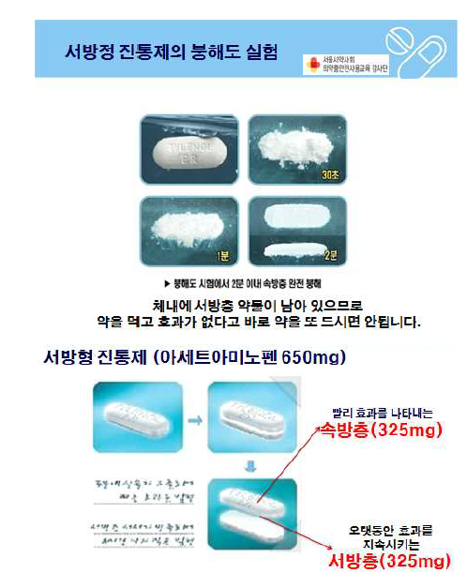
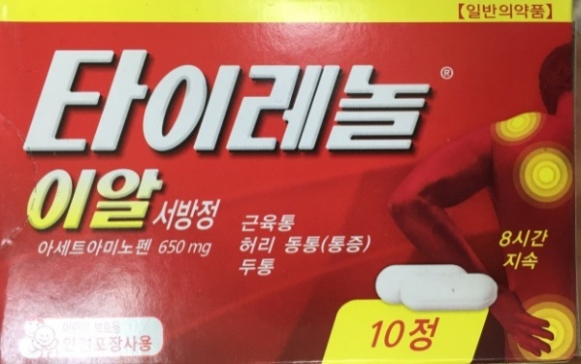
올바른 방법으로 사용합니다.
교육방법
실험관찰 후 붕해 되는 차이를 발표하게 하고 제형에 따른 올바른 약 복용의 중요성을 설명한다. 특히, 서방정은 자르거나 부수지 않고 원형대로 복용하는 것의 중요성과, 만 12세 미만의 경우엔 복용하지 않는 연령금기 약임을 교육한다.
[ 참조 : 체험학습 교안 및 학습지도안 p84 ]

Slide 20
올바른 방법으로 사용합니다.
올바른 패취제의 사용
흔히 파스라 부르는 패취제는 피부에 부착하여 사용합니다. 패취제는 함부로 자르거나 형태를 바꾸어 사용하지 않습니다. 패취제의 종류에 따라 하루에 한번, 이틀에 한번, 사흘에 한번씩 바꿔주는 등 사용기간이 다릅니다.
① 두 손을 깨끗이 씻습니다.
② 패취제를 붙일 부위를 깨끗이 씻고 잘 건조 시킵니다.
③ 패취제를 개봉합니다.
④ 패취제의 접착보호 테이프를 분리시킵니다.
⑤ 패취제의 끝부분을 피부에 붙이면서 보호테이프를 떼어냅니다.
⑥ 패취제가 잘 붙도록 가볍게 문지릅니다.
⑦ 패취제를 사용하는 동안에는 목욕탕이나 찜질방에 가지 않는 것이 좋습니다.

Slide 21
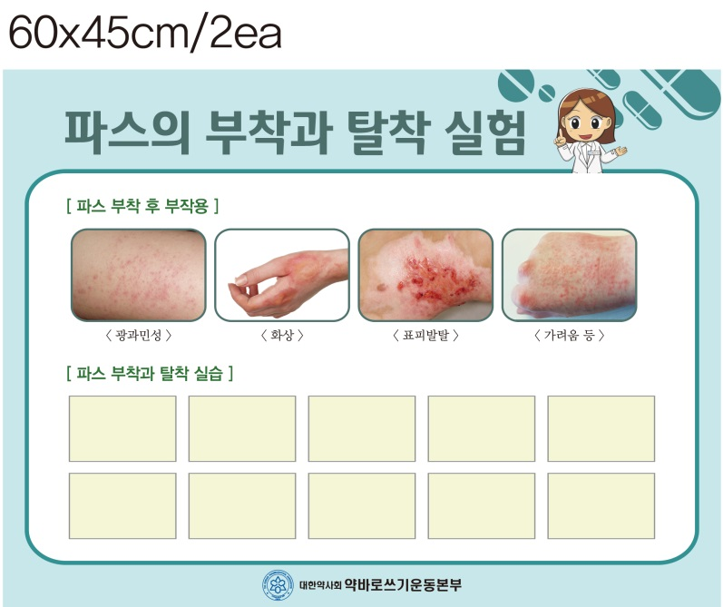
외용제의 올바른 사용 체험학습
파스의 부착과 탈착 실험
외용제 바르기 실험
준비물 : 핸드크림, 면봉, 물티슈
[ 참조 : 체험학습 교안 및 학습지도안 p116 ]
[ 참조 : 체험학습 교안 및 학습지도안 p120 ]

Slide 22
올바른 방법으로 사용합니다.
항생제를 처방전에 나온 것처럼5일간 꼭 드셔야 합니다.
3일만 먹었더니 ...
5일 다먹고! 굿굿

Slide 23
올바른 방법으로 사용합니다.
의약품 사용기간을 지킵시다.
지시한 기간 동안은 약을 계속 복용합니다.
특히 항생제는 처방일수에 따라 끝까지 복용해야 합니다. 증상이 없어졌다고 약 사용을 중단하면,
몸 안에 균이 남아서 악화되거나 재발 할 수 있기 때문입니다.
5일동안 드세요!
3일 먹음 됐지!
왜 또 아프지?
약

Slide 24
의약품 사용기한
구분 |  |  | 사용기한 | 비고
통약 | 완제품 |  | 개봉 후 1년
 | 소분 |  | 6개월
조제약 | 알약 |  | 2개월(약에 따라 다름) | 처방일수를 사용기한으로 보고 복용하는 것을 권장 (별도의 지시가 없는 한)
 | 가루약 |  | 1개월(약에 따라 다름) | 처방일수를 사용기한으로 보고 복용하는 것을 권장
시럽제 | 시럽 | 완제품 | 개봉 후 28일 | 처방일수를 사용기한으로 보고 복용하는 것을 권장
 |  | 소분 | 14-28일 | 처방일수를 사용기한으로 보고 복용하는 것을 권장
 |  | 혼합 | 14일(2주) | 처방일수를 사용기한으로 보고 복용하는 것을 권장
 | 건조시럽 |  | 14일(2주)
 |  |  | 특정 시럽은 7일
안약 등 |  |  | 개봉 후 28일
연고 | 완제품 |  | 개봉 후 6개월
 | 소분 |  | 1개월
한약 |  |  | 3개월
* USP 미국 약사회 실무지침 참고

Slide 25
올바른 방법으로 사용합니다.

Slide 26
올바른 방법으로 사용합니다.
내가 어제 타온 항생제 한번 먹어봐
여보 열이 계속 나는데 먹을 약 없나요?

Slide 27
약에 대한 반응을 살핍니다.
올바른 방법으로 약을 사용했는데도, 원하지 않거나 또는 예상하지 않은 반응이 나타날 수 있습니다.
약의 종류 (성분) | 의도한 효과 (주작용) | 의도하지 않은 효과 (부작용)
해열진통소염제 (나프록센) | 열을 낮춤 통증과 염증을 줄임 | 속쓰림
콧물 감기약 (세티리진) | 콧물이 흐르는 것을 줄임 | 졸림

Slide 28
약에 대한 반응을 살핍니다.
약 복용시 나타날 수 있는 부작용 예
졸림
어지러움
말이 어눌해짐
피부 가려움증
복통, 구토
심장 두근거림
설사, 변비
부작용이 의심되면 의사, 약사와 상의하십시오.
너무 가려운데..

Slide 29
약에 대한 반응을 살핍니다.
어르신의 부작용을 기억해 두십시오.
어르신께서 특정 음식이나 약물에 알레르기가 있는 경우에는 의사, 약사에게 진료나 조제 전에 반드시 알려야 합니다.
내가 어제 타온 항생제 한번 먹어봐
여보 열이 계속 나는데 먹을 약 없나요?

Slide 31
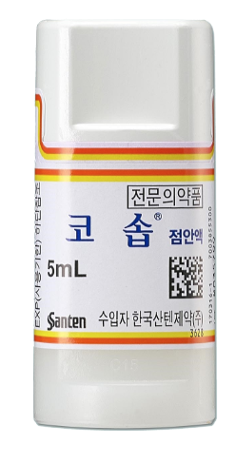
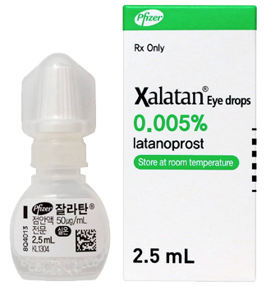
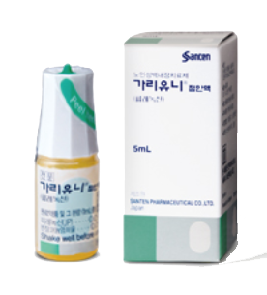
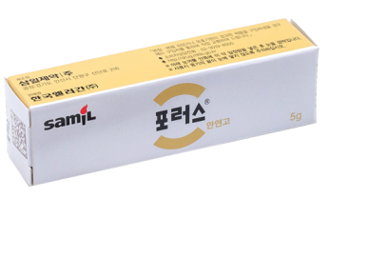
점안제의 사용법 및 주의사항
점안제의 종류
성분에 따른 분류 | 제형에 따른 분류 | 사용횟수 따른 분류
1) 인공눈물 : 안구건조증의 치료 3) 항생제 : 감염성 질환의 치료 4) 염증성 질환 치료제 5) 녹내장 치료제 6) 백내장 치료제 | 1) 액상 안약 2) 안연고 | 1) 1회용 안약 2) 다회 사용 안약 - 방부제 함유 - 무방부제 특수 용기

Slide 32
점안제의 사용법 및 주의사항
점안제 사용법 : 점안액 동영상 자료

Slide 33
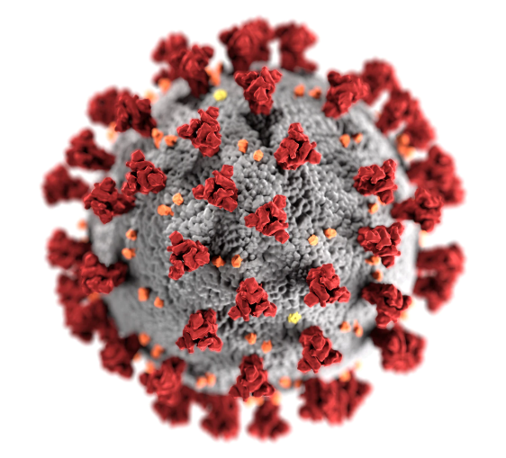
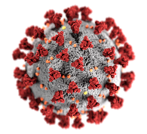
[ 감염병이란 ]
[ 정의 ]
세균, 바이러스, 진균, 기생충 등의 병원체가 우리 몸에 감염돼 발병하는 질환
[ 전파경로에 따른 구분 ]
1) 접촉전파 (보균자, 오염된 매개체) : MRSA, 콜레라, 장티푸스
2) 비말전파(5㎛이상 입자) : 1m이내 인플루엔자 백일해
3) 공기전파 (5㎛미만 입자) : 수두, 결핵, 홍역
Notes:
http://www.cdc.go.kr/contents.es?mid=a21110000000

Slide 34
법정감염병 분류(2020년 개정)
[ 심각도, 전파력, 격리수준에 따라 구분 ]
 | 1급감염병 | 2급감염병 | 3급감염병 | 4급감염병
주요 감염병 | 17종 에볼라바이러스병 중증급성호흡기증후군 디프테리아 신종감염병증후군 (예 : 코로나-19) | 20종 결핵 수두 홍역 콜레라 장티푸스 A형간염 | 26종 후천성면역결핍증(AIDS) B,C형간염 일본뇌염 말라리아 | 23종 인플루엔자 매독 수족구병 장관감염증 인유두종 등
전파력 격리수준 수준 | 전파력높음, 음압격리 | 전파가능성에 따라 격리 필요 | 격리X, 발생률 계속 감시 | 유행 여부 조사 시 표본감시활동
신고 | 발병 사실 인지 즉시 | 발생 또는 유행 시 24시간 이내 | 발생 또는 유행 시 24시간 이내 | 7일 이내
1급감염병 신고방법개선, 신고위반 벌칙강화, 신고의무자 확대
Notes:
감염병예방및관리에관한법률 개정 / 보건복지부, 질병관리본부
http://www.cdc.go.kr/contents.es?mid=a21110000000

Slide 35
생애주기별 주의해야 할 감염병

Slide 36
감염병 예방 5대 국민행동수칙

Slide 37
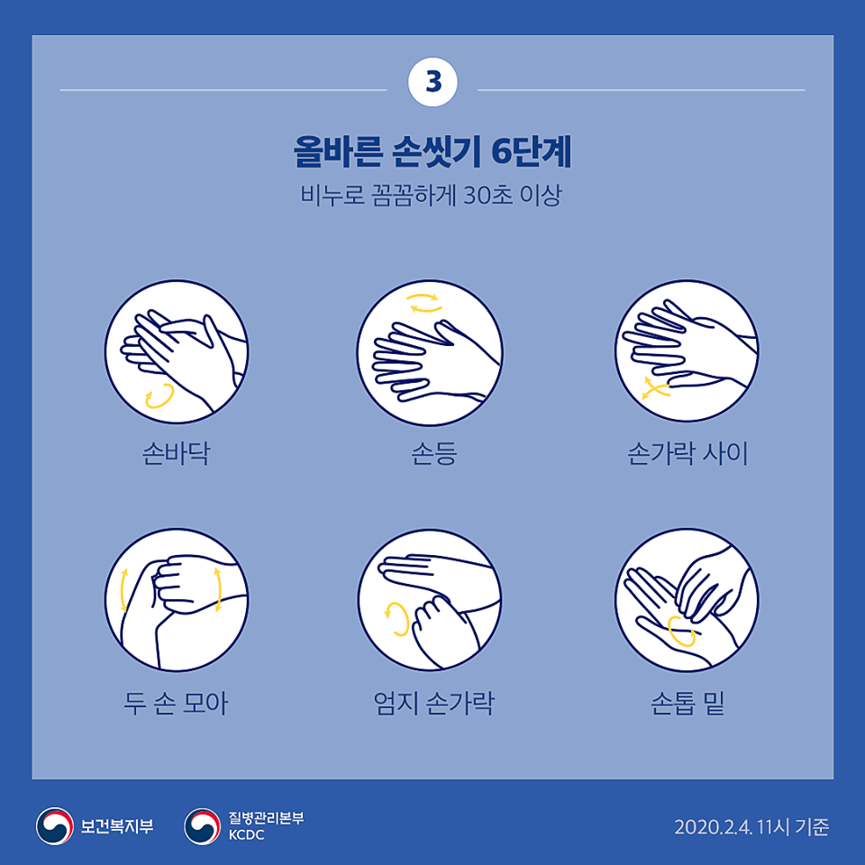
올바른 손씻기 6단계(비누로 꼼꼼하게 30초 이상)

Slide 38
기침 에티켓

Slide 39
올바른 마스크 착용법
*마스크 착용후 호흡곤란시 사용중지 및 전문가와 상의 특히 임산부 어린이 노약자 호흡기 및 심혈관질환자 주의

